Slide 1
BRAZILIJA
VITA Šetrajčič Dragoš
1.C
Mentor: Marina Trost prof. in
Jana Jerman prof.
SAMBA
NOGOMET
KARNEVAL
KAVA

Slide 2
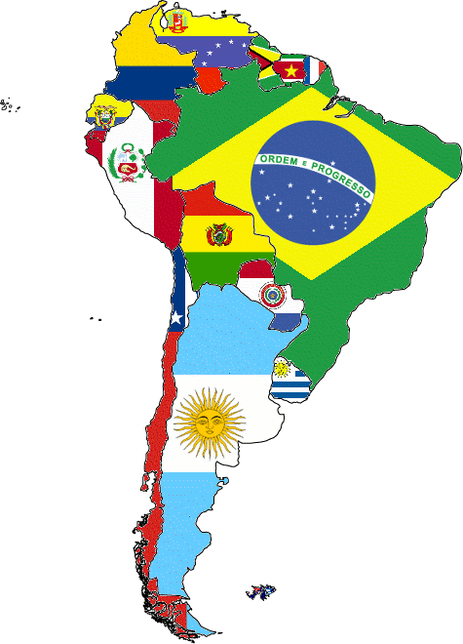
OSNOVNI PODATKI
Leži v J Ameriki na J, S, Z polobli v tropskem in zmerno toplem pasu
Glavno mesto je Brasilia
Uradni jezik je portugalščina
Po površini in prebivalstvu peta največja država na svetu in s tem največja v J Ameriki
Površina meri 8,55 milijona kvadratnih kilometrov
Sestavljena je iz 26 zveznih držav in enega zveznega ozemlja.

Slide 3
PREBIVALSTVO
V Braziliji živi 167 milijona prebivalcev
Več kot polovica je evropskega porekla, veliko je potomcev iz Afrike, zelo majhen del pa predstavljajo domorodni Indijanci
Večina prebivalcev je krščanov, katolikov je 89%

Slide 4
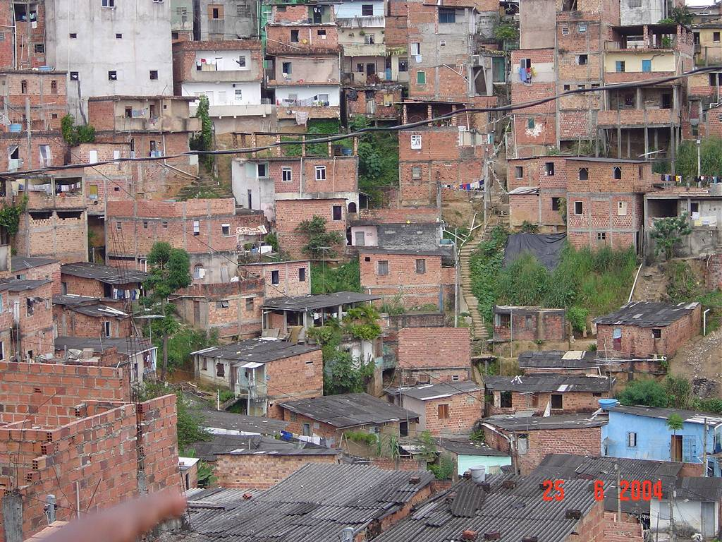
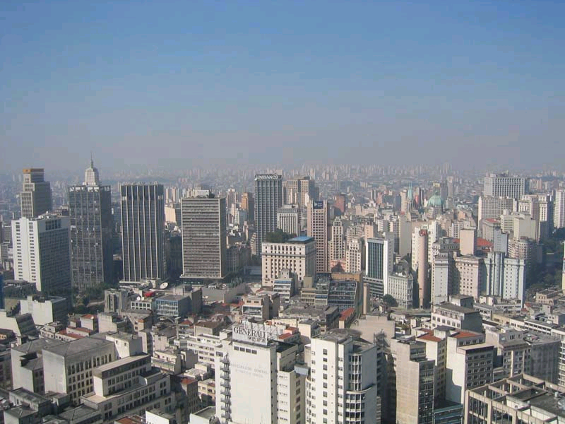
Vsak tretji otrok, ki se rodi je že ob rojstvu mrtev, zaradi higiene, prehrane in zdravstva
1800 prebivalcev ima enega zdravnika!!!
10% ljudi ima v lasti 85% vse zemlje (kar priča o ogromnem razmerju med revnimi in bogatimi).

Slide 5
GOSPODARSTVO
Sodi med gospodarsko manj razvite.
Prebivalstvo vsako leto naraste za 2,5%.
Kmetje ne pridelajo dovolj hrane (preveč prebivalstva) zato so ljudje na meji podhranjenosti.
3. najbolj zadolžena država sveta.
Največja gospodarska panoga je turizem.

Slide 6
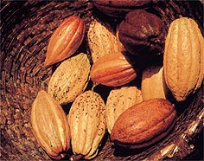
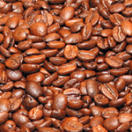
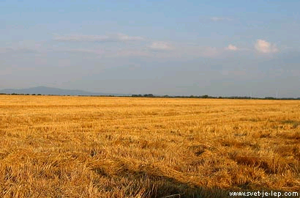
Pridelajo veliko:
kakavovca
kave
pomaranč
koruze
pšenice

Slide 7
AMAZONKA
Zelo dolga, ne najdaljša (Nil) → 6571 m
Najbolj vodnata
200 km v Atlantski ocena se čuti manjša slanost zaradi toka reke.
Ob Amazonki se razprostira velik pragozd v katerem je zelo raznoliko rastlinstvo in živalstvo

Slide 8
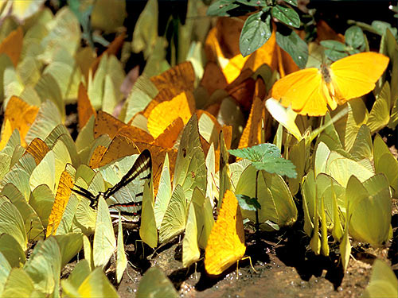
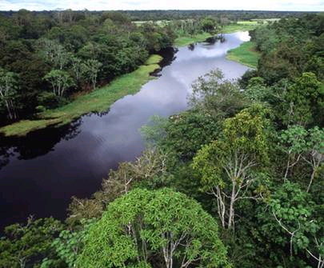
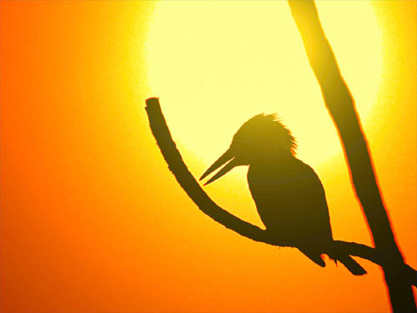
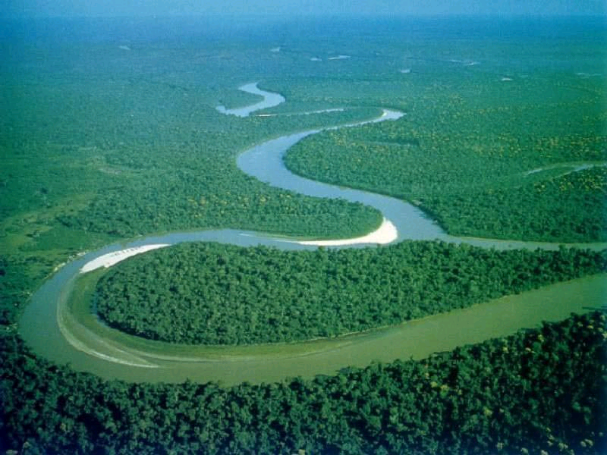

Slide 9
RIO DE JANEIRO
Eno najlepših mest na svetu
Znano po karnevalu in nogometu.
Rio de Janeiro je mesto ob slikovitem zalivu Guanabara.
Mesto je bilo 200 let prestolnica Brazilije, zdaj pa je le 2. največje mesto.
V Riu je tudi največji nogometni stadion, ki lahko sprejme 200.000 ljudi.
Nad Riom je 38m visok kip Kristusa, ki je zelo priljubljena točka za turiste

Slide 10
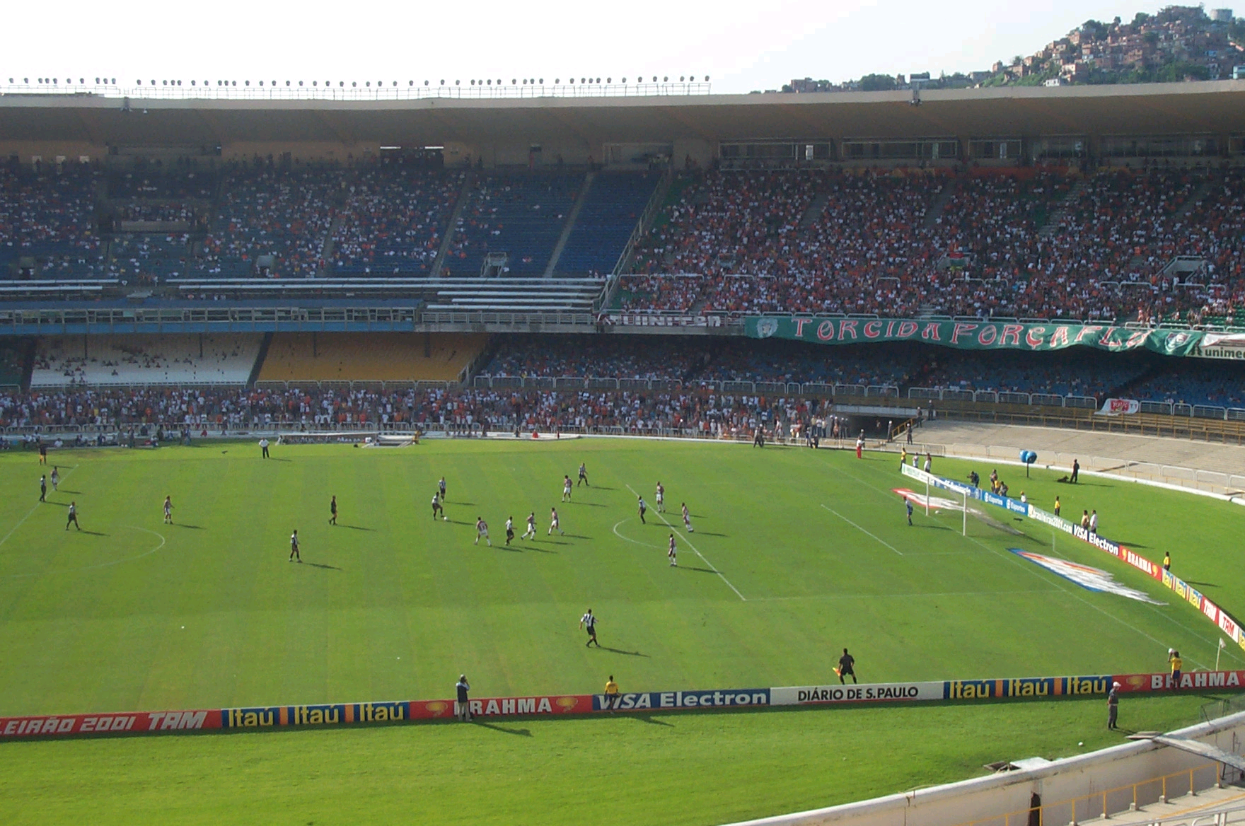
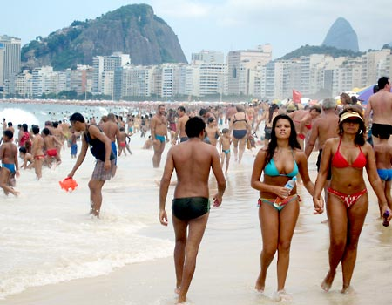
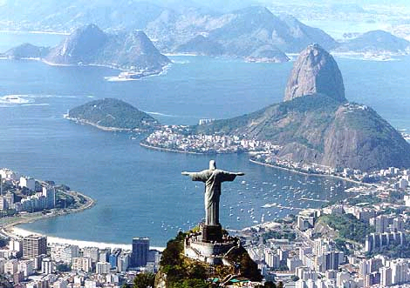

Slide 12
KARNEVAL
V Riu de Janeiru.
Takrat se v središče mesta zgrnejo množice ljudi.
Štiri dni in pet noči.
Vrhunec karnevala je sprevod šol sambe.
Na njem vsako leto nastopi okoli 5000 plesalcev, prostor sprejme 85.000 gledalcev
Sprva je bil karneval srečanje revežev, danes pa pomembna prireditev, kamor vsako leto zaide ogromno turistov

Slide 13
